Slide 1
Thema ‘Het bos’
Van welke boom zijn deze bladeren?

Slide 2
Er zijn 3 rondes zodat je 3 keer kan oefenen. Tip : leer dit eerst goed voor je deze oefening maakt! Maak deze oefening als diavoorstelling. Duw daarom op ‘F5’. Succes!

Slide 3
Ronde 1

Slide 4
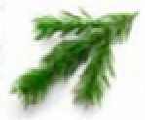
Fijnspar

Slide 5
Lork

Slide 6
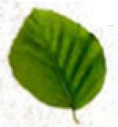
Beuk

Slide 7
Berk

Slide 8
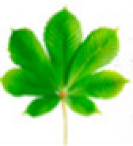
Paardekastanje

Slide 9
Eik

Slide 10
Den

Slide 11
Esdoorn

Slide 12
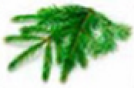
Zilverspar

Slide 13
Ronde 2

Slide 14
Berk

Slide 15
Eik

Slide 16
Esdoorn

Slide 17
Beuk

Slide 18
Paardekastanje

Slide 19
Lork

Slide 20
Den

Slide 21
Fijnspar

Slide 22
Zilverspar

Slide 23
Ronde 3

Slide 24
Paardekastanje

Slide 25
Zilverspar

Slide 26
Den

Slide 27
Beuk

Slide 28
Eik

Slide 29
Berk

Slide 30
Esdoorn

Slide 31
Lork

Slide 32
Fijnspar

Slide 33
Hopelijk heb je dit voldoende onder de knie voor de toets. Succes!

